Slide 1


2023년 7월 21일 Study Meeting
상식 기반 QA 모델에서의 그래프 순환 구조의 영향
Influence of Graph Cyclic structure on Common Sense - based QA models
정지$원$
성균관대학교 인공지능학과
석사과정
jwjw9603@g.skku.edu

Slide 2
Influence of Graph Cyclic structure
Contents
01
Preview
02
Paper introduction
Method
My Method

Slide 3
들어가기전에
정리
그래프에서 단어는 노드이며 노드 간의 에지는 그 단어 간의 관계를 의미한다.
지금까지 생각했던 사이클(순환)은 순환 논법이 발생한다고 생각했다.
그러나, 데이터를 분석한 결과 그렇지 않다는 것을 발견했다.
예를 들어 [a, b, c]가 있을 때, 이것은 a->b, b->c, c->a를 의미하며 “->”는 에지의 방향성을 나타낸다.
이것을 단순히 직역하면 “a는 b고, b는 c이며 c는 a이다.”로 해석할 수 있으며 이런 경우가 순환 논법이 발생할 수 있다고 생각하였다. 하지만 데이터 분석결과 사이클을 구성하는 세 에지모두 “is a”인 경우는 없었으며 대부분의 에지(관계)는 “is related to”로 연결되어 있었고 사이클을 형성하는 데 구성된 에지들이 모두 같은 타입 경우도 “is related to” 가 많았다.
이를 해석해보면 “a는 b와 관련있고, b는 c와 관련있고, c는 a와 관련있다.”로 이것은 순환 논법과 거리가 멀다. 오히려 각 노드들을 보충 설명해주는 것이라 여길수 있다.
에지는 각 타입(e.g. “is related to”)에 대해 역방향까지 고려한다. 정방향, 역방향의 임베딩이 서로 다르다는 것을 의미한다.
이렇게 3개 노드가 있을 때 형성 될 수 있는 사이클은 에지의 개수, 에지의 방향성 까지 고려한다면 많은 사이클이 나온다.
그만큼 많은 사이클이 나온다는 것은 각 노드(단어)간의 다양한 관계로 구성되어있고 QA reasoning을 하는데 충분히 고려해야할 데이터로 여길수 있다.

Slide 4
들어가기전에
정리
위와 같은 이유로 사이클은 PLM과 KG를 사용하는 QA task에 중요한 정보가 된다고 생각한다.
여기까지의 내용을 토대로 이 사이클의 장점을 극대화할 수 있는 모델을 만들고자 한다.
사이클은 그래프의 topological 한 특징이며, 사이클을 구성하는데 가장 중요한 정보는 에지이다.
따라서 위상학적 특징과 relation(에지)를 고려할 수 있는 모델을 만들어보자.
최근의 논문은 Follow-Up을 해본다면 두 가지 방향성으로 나눌 수 있다. LM+KG fusion & Edge-centric!!
QA-GNN(NAACL 2021)논문 이후로 LM + KG fusion을 중요시 하는 논문이 있고 GSC(ICLR 2022)이후 간단한 GNN or 기존의 노드 중심의 MPNN이 아닌 Edge 중심의 논문이 있다.

Slide 5
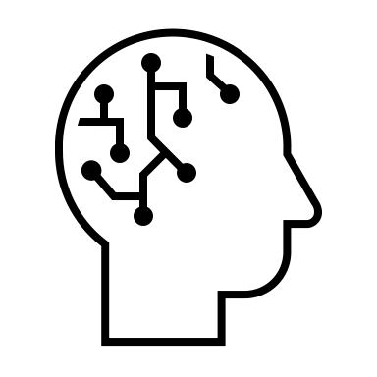
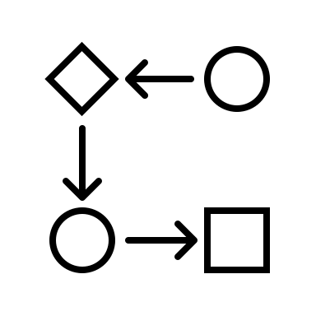
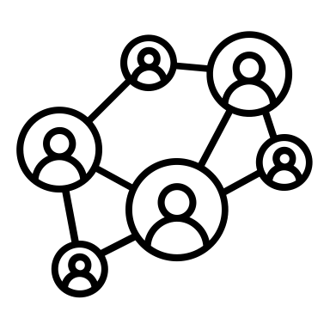
들어가기전에
Paper Follow - UP
GSC
SAFE
CORN
QAT
노드 임베딩 삭제
에지 임베딩 차원을 1
GNN 간소화
에지(relation)의 중요성 언급
GNN -> MLP
Subgraph전처리의 새로운 패러다임
LM과 GNN의 fusion강조를 위해 CAT사용
Relation based attention method
NAACL 2021
ICLR 2022
COLING 2022
NeurIPS 2022
2021.04
2021.08
2022.01
2022.05
2022.08
2022.08
2022.08
2022.12
ICLR 2022
NAACL-findings 2022
COLING 2022
AAAI 2023
QAGNN
GreaseLM
DRGN
DRAGON
Context 노드의 첫 도입
LM과 GNN의 fusion
LM과 GNN의 fusion upgrade
Subgraph 생성 시 삭제되는 에지의 중요성 언급
Dynamic Relevance Matrix
R-GCN 사용
GreaseLM 모델의 Pretraining
이 분야의 첫 Pretraining

Slide 6
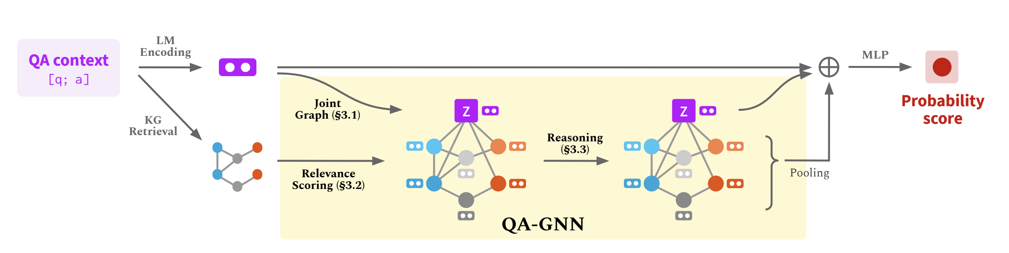
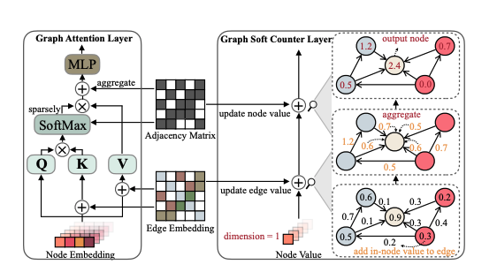
Paper introduction
QA-GNN / GSC

Slide 7
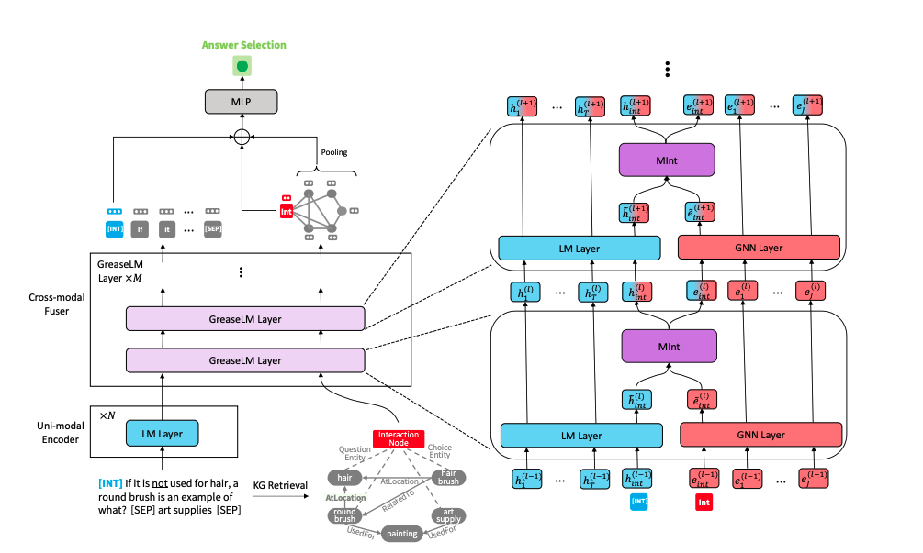
Paper introduction
GreaseLM

Slide 8
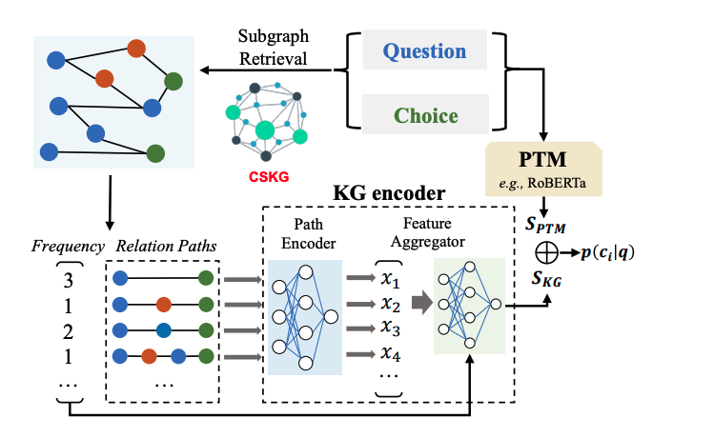
Paper introduction
SAFE

Slide 9
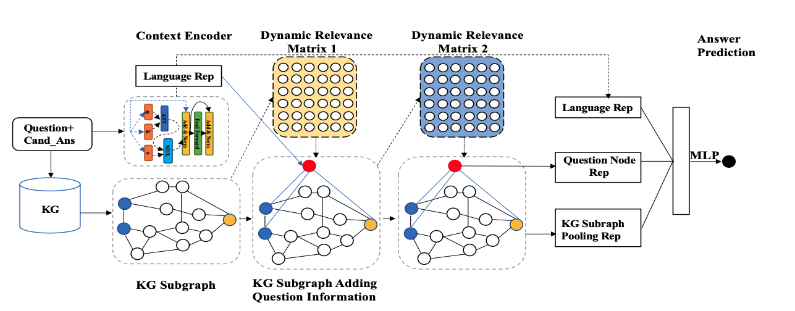
Paper introduction
DRGN

Slide 10
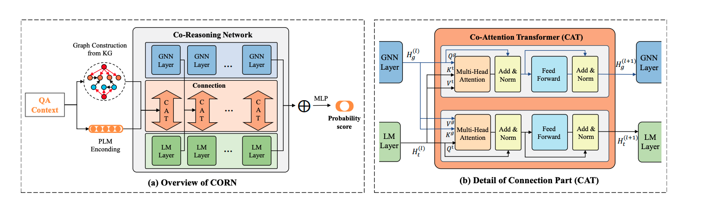
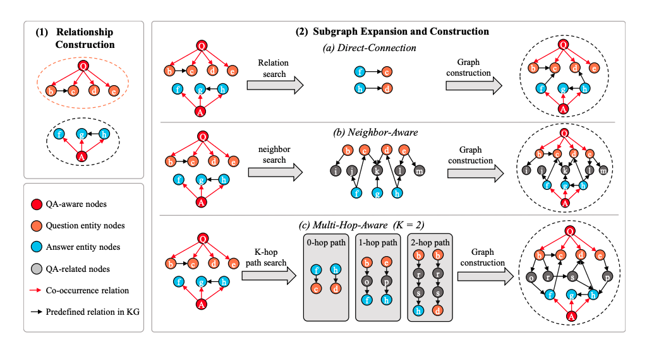
Paper introduction
CORN
CSQA
OBQA

Slide 11
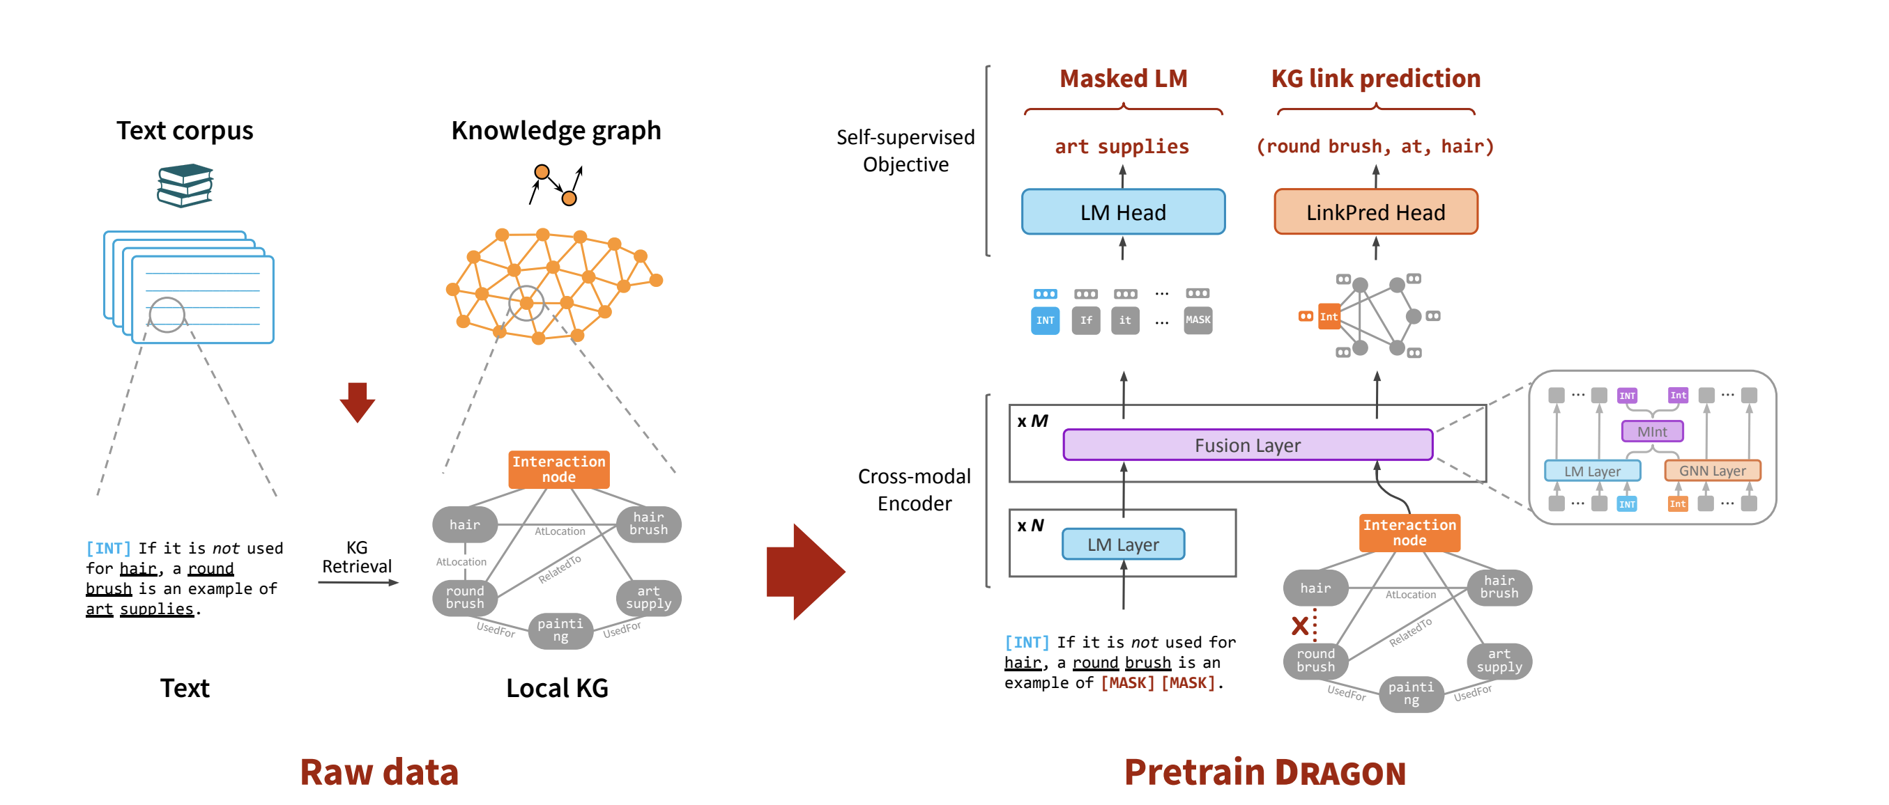
Paper introduction
DRAGON

Slide 12
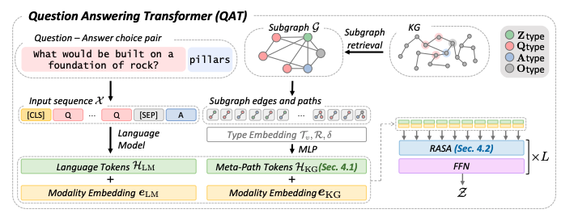
Paper introduction
QAT

Slide 13
Paper introduction
Results
Methods | 1Hdev-ACC% | 1Htest-ACC%
QA-GNN | 76.54% | 73.41%
DRGN | 78.2% | 74.0%
SAFE |  | 74.03%
DRGN | 78.2% | 74.0%
GreaseLM | 78.5% | 74.2%
JointLK | 77.9% | 74.4%
CORN | 79.58% | 74.43%
GSC | 79.11% | 74.48%
QAT | 79.5% | 75.4%
DRAGON |  | 76.0%
QA-GNN(+Cycle Encoder) | 78.05% | 74.62%
GSC(+Cycle Encoder) | 79.36% | 75.58%
Methods | 1Htest-ACC%
QA-GNN | 67.80%
SAFE | 69.2%
DRGN | 69.6%
JointLK | 70.03%
GSC | 70.33%
QAT | 71.2%
CORN | 71.30%
DRAGON | 72.0%
QA-GNN(+Cycle Encoder) | 69.40%
GSC(+Cycle Encoder) | 71.00%
Table 1 _ CommonsenseQA에 대한 결과
Table 2 _ OpenBookQA에 대한 결과

Slide 14
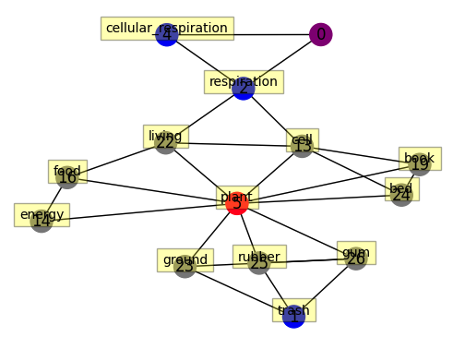
My Method
Q. “Cellular respiration’s trash is”
A. a bug’s treasure B. a cow’s treasure C. a plant’s treasure D. everyone’s trash
Make template(text) about Cycles
How to??
respiration – causes - living
living – related to - cell
comparison with QA context
Using similarity(e.g. cos sim, retrieval)
cell – related to - respiration
Cycle injection
Graph Encoder??
Using GSC
Graph Augmentation or Reranking
Notes:
c

Slide 15
Reference
YASUNAGA, Michihiro, et al. QA-GNN: Reasoning with language models and knowledge graphs for question answering. arXiv preprint arXiv:2104.06378, 2021.
WANG, Kuan, et al. Gnn is a counter? revisiting gnn for question answering. arXiv preprint arXiv:2110.03192, 2021.
ZHANG, Xikun, et al. Greaselm: Graph reasoning enhanced language models for question answering. arXiv preprint arXiv:2201.08860, 2022.
JIANG, Jinhao, et al. Great Truths are Always Simple: A Rather Simple Knowledge Encoder for Enhancing the Commonsense Reasoning Capacity of Pre-Trained Models. arXiv preprint arXiv:2205.01841, 2022.
ZHENG, Chen; KORDJAMSHIDI, Parisa. Dynamic Relevance Graph Network for Knowledge-Aware Question Answering. arXiv preprint arXiv:2209.09947, 2022.
GUAN, Xin, et al. CORN: Co-Reasoning Network for Commonsense Question Answering. In: Proceedings of the 29th International Conference on Computational Linguistics. 2022. p. 1677-1686.
YASUNAGA, Michihiro, et al. Deep bidirectional language-knowledge graph pretraining. Advances in Neural Information Processing Systems, 2022, 35: 37309-37323.
PARK, Jinyoung, et al. Relation-Aware Language-Graph Transformer for Question Answering. In: Proceedings of the AAAI Conference on Artificial Intelligence. 2023. p. 13457-13464.
TAUNK, Dhaval, et al. GrapeQA: GRaph Augmentation and Pruning to Enhance Question-Answering. In: Companion Proceedings of the ACM Web Conference 2023. 2023. p. 1138-1144.

